Slide 1
Михаил Родионов
Account Manager, Extreme Networks
Стандарты 10G/40G/100G
Перспективы дальнейшего развития
CIS@EXTREMENETWORKS.COM

Slide 2
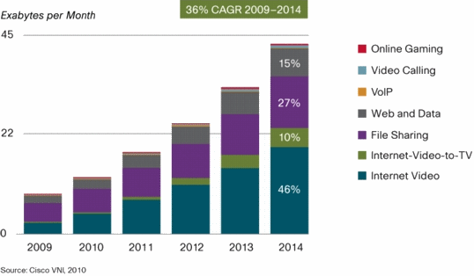
Рост трафика. Прогноз на ближайшие годы.
767 Exabytes by 2014
Новые решения?
Появление на рынке серии 10G коммутаторов с 48 портами SFP+ и 40G аплинками
Появление на рынке серии модульного оборудования с емкостью более 20ТБ
Появление на рынке коммутаторов с 24 портами SFP+

Slide 3
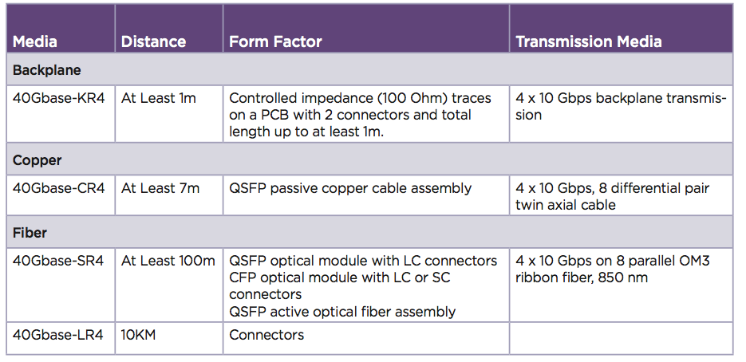
Стандарт 40G

Slide 4
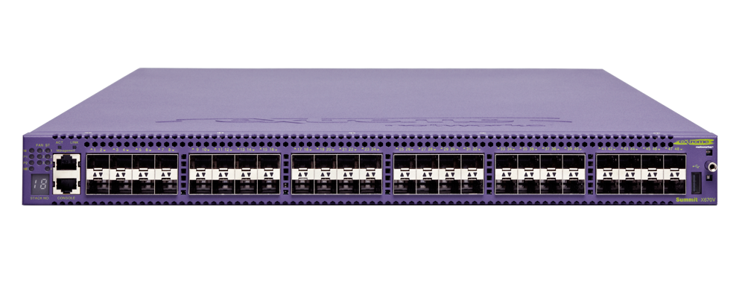
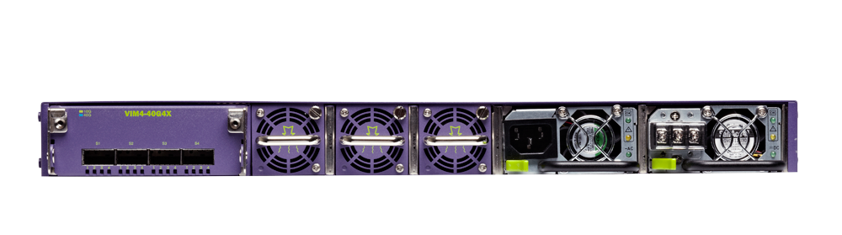
Коммутаторы серии Summit® X670 и X670V
Листовая стоимость коммутатора Х670 от: 22,368$
Motion Sensor
48-port Dual Speed 1 GbE/10 GbE (SFP+) passive copper
10G порт 466$
Expansion Slot with Optional 4-port 40 GbE Module (QSFP+)
2+1 Fan Tray
AC/DC Power Supply
Optional Redundant AC/DC Power Supply

Slide 5
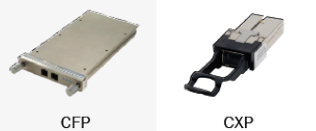
Стандарт 100G
Текущий стандарт принят в следующих вариантах:
100GBASE-CR10 | 100GBASE-ER4 | 100GBASE-LR4 | 100GBASE-SR10
Encoding over ten lanes of shielded balanced copper cabling, with reach up to at least 7 m | Encoding over four WDM lanes on single-mode fiber, with reach up to at least 40 km | Encoding over four WDM lanes on single-mode fiber, with reach up to at least 10 km | Encoding over ten lanes of multimode fiber, with reach up to at least 100 m
Текущий форм-фактор 100G:
Множество нюансов:
Высокое энергопотребление до 32W
Большой размер
Высокая стоимость 100G

Slide 6
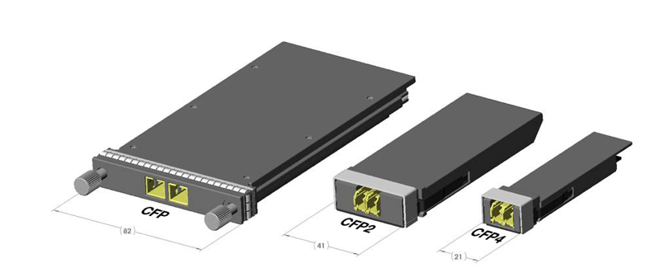
Стандарт 100G
Характеристики CFP2:
Модули CFP2 придут на смену CFP уже в ближайшее время
Модули CFP2 имеют размер как и QSFP+
Потребление CFP2 100GBASE-LR4 в разы меньше CFP, ожидается на уровне 8W
Отсутствие проблем с охлаждением в сравнении CFP4/QSFP28
Конструктив CFP2 сложнее CFP, особенно для LR4/ER4

Slide 7
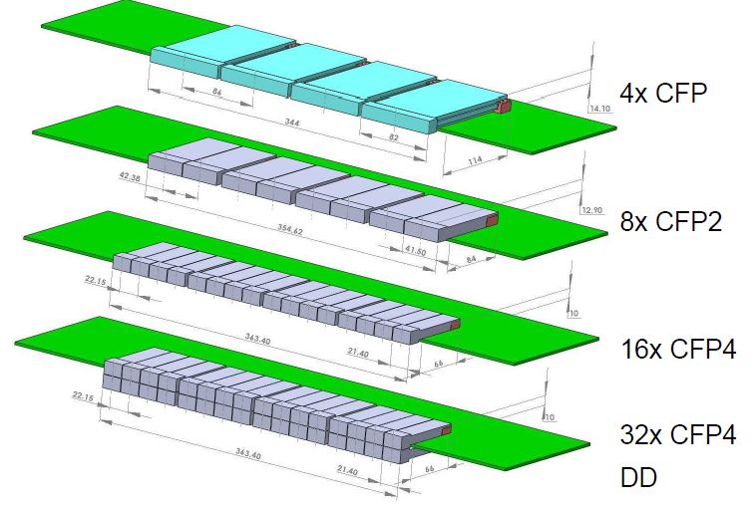
Стандарт 100G
Возможная портовая плотность 100GE CFP2:

Slide 8
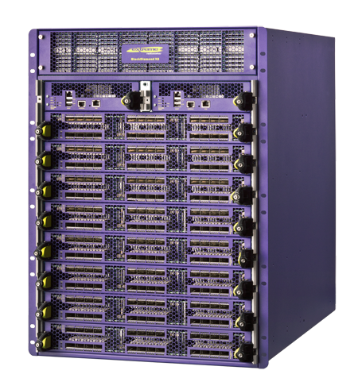
BlackDiamond® X8
Highest Consolidation
  14.5 RU - 1/3rd of Rack
  768 x 10GbE wire-speed
  192 x 40GbE wire-speed
Ultra-Low Latency
  2.3 uSec – Unicast*
  2.4 uSec – Multicast *
Server Virtualization
  128K Virtual Machines
  VM Lifecycle Management
  VEPA, VPP, XNV™
Unmatched Capacity
  20+ Tbps Capacity/Switch
  2.56 Tbps Bandwidth/Slot
Storage Convergence
  iSCSI, NFS, CIFS
  DCBx (PFC, FS, ETS)
  FCoE Transit
High Availability
  1+1 Management
  N+1 Fabric, Power & Fan
  N+N Power Grid
Power & Cooling
  Front-to-Back Cooling
  Variable Fan Speed
  5.6W per 10GbE port *
  Intelligent Power Mgmt.
* Согласно отчёту Lippis Test Report

Slide 9
Доступный 100G
Аппаратная часть готова, ждём оптических вендоров
$5000 per 10 Gig
100G Curve
40G Curve
$500 per 10 Gig
Extreme
10G: $500
40G: $1000
2009 2011 2013

Slide 10





Слова аналитиков
2 ноября – Extreme Networks является лидером рынка ЦОД по мнению
November 2011 report
8 ноября – Коммутатор X8 побил все предыдущие рекорды тестирования Lippis/IXIA
November 2011 report
30 ноября – Extreme Networks лидер рынка 40Гбит Ethernet по мнению Dell’Oro Group
November 2011 report
19 октября – Extreme Networks является экспертом в Сетях ЦОД по мнению Gartner
November 2011 report
Сентябрь – Согласно отчёту CIO рейтинговали Extreme как в TOP 5 сетевых вендоров
September 2011 report

Slide 11
Спасибо за внимание!
cis@extremenetworks.com

